Slide 1
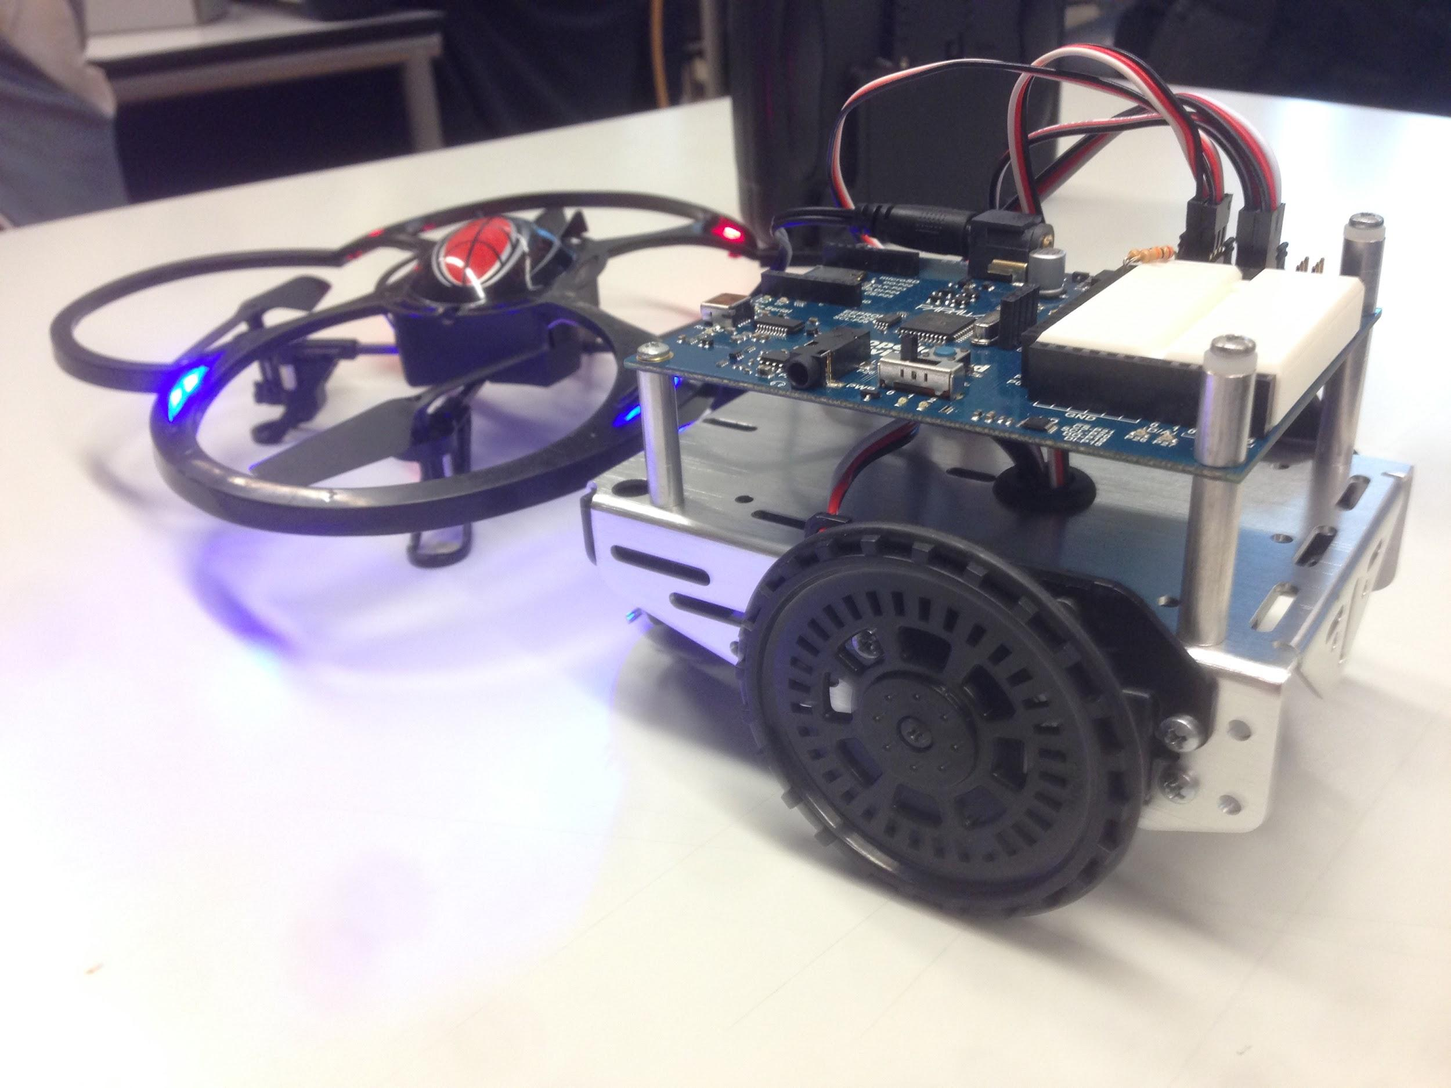
Presentatie voortgang - Groep 3: A-Mazing
Gemaakt door :
Chinji Hoe
Terry van der Jagt
David Soff
Roy Buitenhuis
Hugo Zaanen
Http://www.brobots.nl/

Slide 2
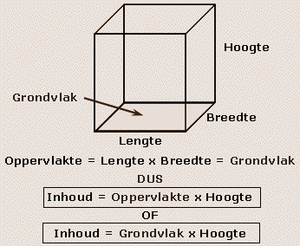
Inhoud
Activiteiten
Tussenresultaten
Problemen
Gevolgen
Planning
Conclusie
Notes:
Voorwoord(Terry)
Activiteiten(Chinji)
Tussenresultaten(Roy)
Planning(Terry)
Problemen(David)
Gevolgen(Hugo)
Conclusie(Chinji)

Slide 3
Activiteiten
Wat hebben we tot nu toe uitgevoerd
Wat willen we bereiken

Slide 4
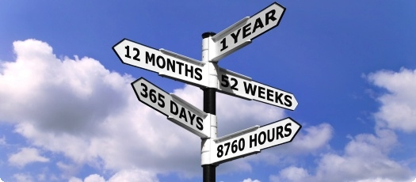
Tussenresultaten
Wat hebben de mijlpalen opgeleverd
Wat betekent dit voor het eindresultaat

Slide 5
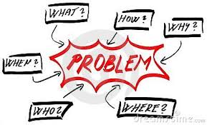
Problemen
Wat ging er fout
Waarom

Slide 6
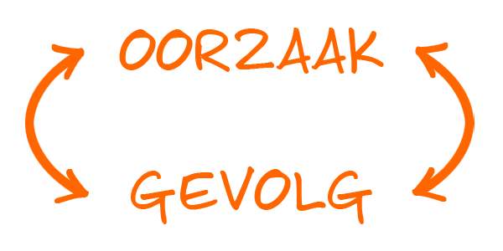
Gevolgen
Gevolgen van afwijkingen
Oplossing

Slide 7
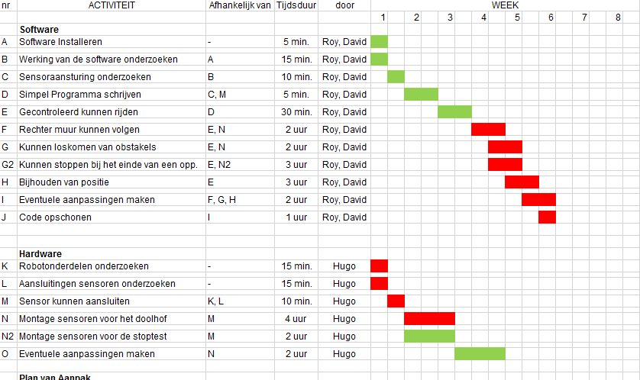
Planning
Afwijkingen van planning
Hoe moet het verlopen

Slide 8
Conclusie

Slide 9
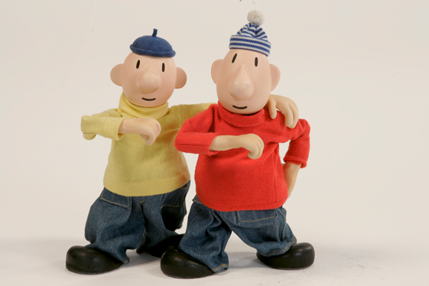
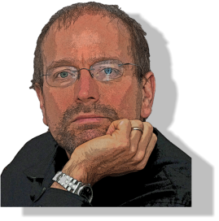
Vraag en antwoord
Roel Grit is Love
Roel Grit is Lyfe

